Slide 1
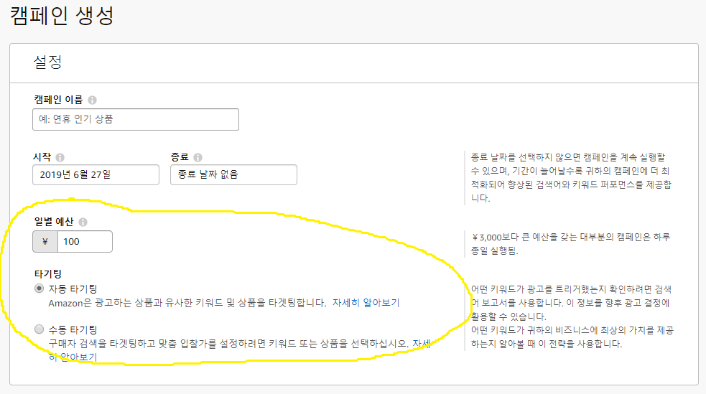
게제별로 입찰조정 마크 누르시면 %조절할수 있는데, 거기에 맞춰서 입찰가 자동으로 조정하는 기능이에요
산 100불, 비딩 1불을 해서 100번 클릭하면 끝나는게 아닙니다 비딩은 입찰이고 경쟁셀러들끼리 낙찰을 해야 그 낙찰 CPC금액이 지출이되어 하루예산이 소모되는것입니다
됩니다 상세페이지에서도 낙찰이 되어 CPC 지출이 나갑니다동일한 상품에 대해 서로 비딩을하는것이 아니고 해당 상품과 관련성있는 키워드에서 여러 셀러의 제품들이 서로 경쟁하는것으로 이해하시면 될듯합니다경쟁률이 있는 아이템일수록 비딩값이 비싸겠네요...

Slide 2
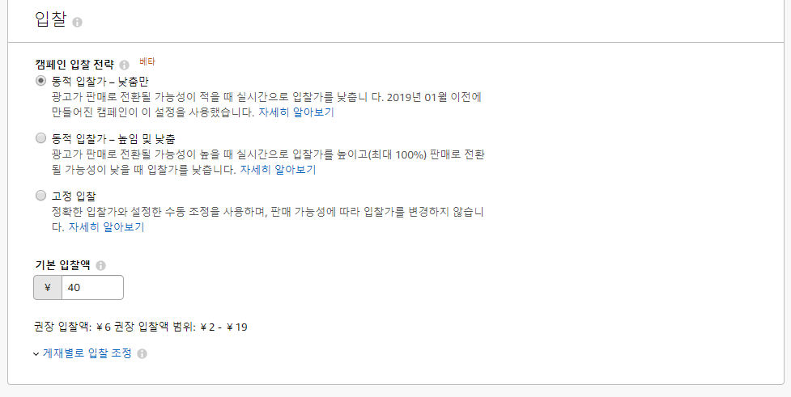
비드값 1달러로 했을때 동적증감 및 고정값 그리고 배치 위치에 따란 금액은 아래와 같습니다
게제별로 입찰조정 마크 누르시면 %조절할수 있는데, 거기에 맞춰서 입찰가 자동으로 조정하는 기능이에요
이게 하루에 최대 얼마쓸껀지 막아주는 시스템이였군요 설정된 비딩값으로 나가는게 아니고 두번째 금액으로 0.01이 더해진 값으로 나갑니다 그 제품의 경쟁 셀러들이 제시한 입찰가격에서 결정됩니다

Slide 3
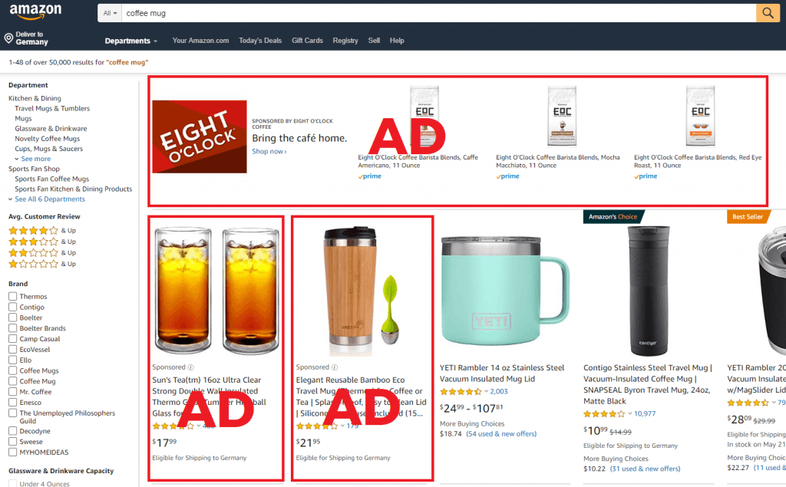
상단 가로로 큰 AD는 Sponsored Brands광고로 브랜드레지스트리 회원들이 쓸수있는 광고영역입니다
아래 두군데 광고영역은 Top of search라고 부르는 스폰서 영역입니다.

Slide 4
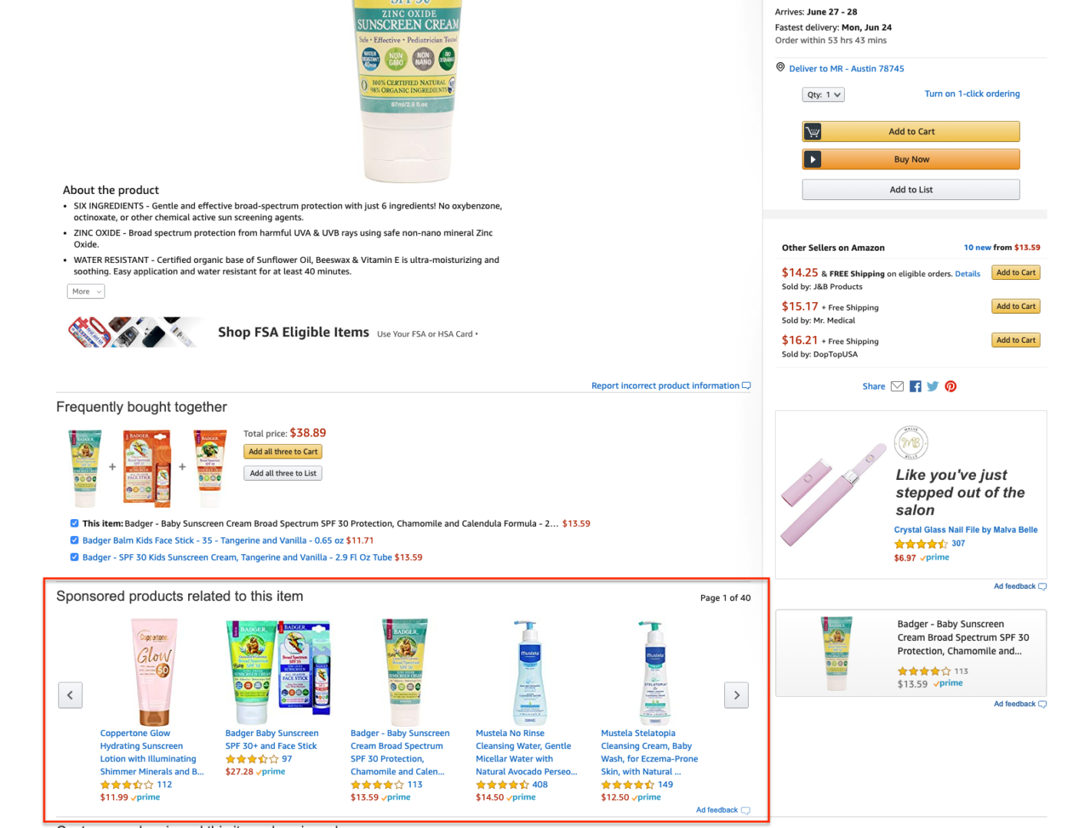
Product pages 라는 영역입니다

Slide 5
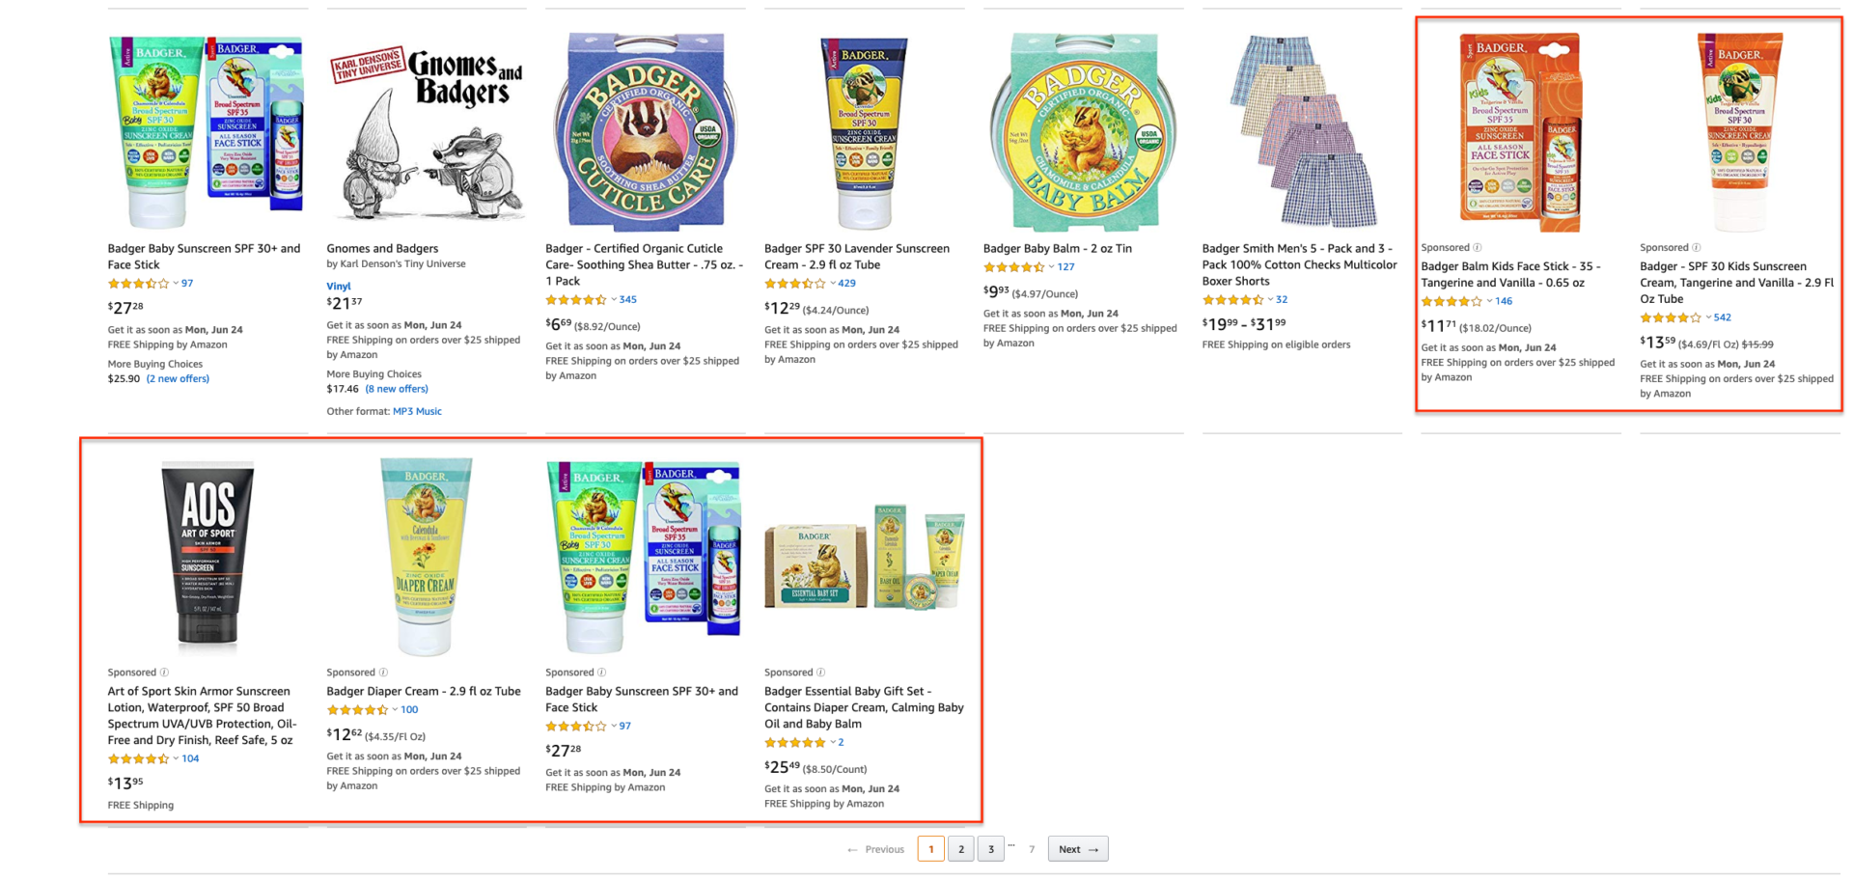
로 이영역은 ROS rest of search라고 부르는 영역입니스폰서드 없는건 오가닉 영역이라고 보심됩니다 그 영역에선 광고없이 순위가 올라온 거로 오가닉 매출이 일어날수 있죠

Slide 6
제품 제목
상품의 특징을 잘 표현하도록 핵심 정보 포함 필요, 등..

Slide 7
Sponsored 문구가 없이도 어떤 키워드로 검색했는데 1페이지에 올라와있으면 그 키워드에서 광고 없이도 잘 판매된다는 의미 입니다
그런데 보통 신규셀러가 신규상품를 런칭 하게될경우 그 수많은 경쟁 제품들을 뚫고 자연스럽게 1페이지는 못가겠죠?
그래서 그 키워드를 검색 했을때 제품이 뜰수 있게 광고를 하는겁니다.
만약 그 키워드를 쳤는데 광고 안해도 1페이지에 노출이 되면 당연히 그 키워드에서 해당 상품 광고를 할 필요가 없겠죠

Slide 8
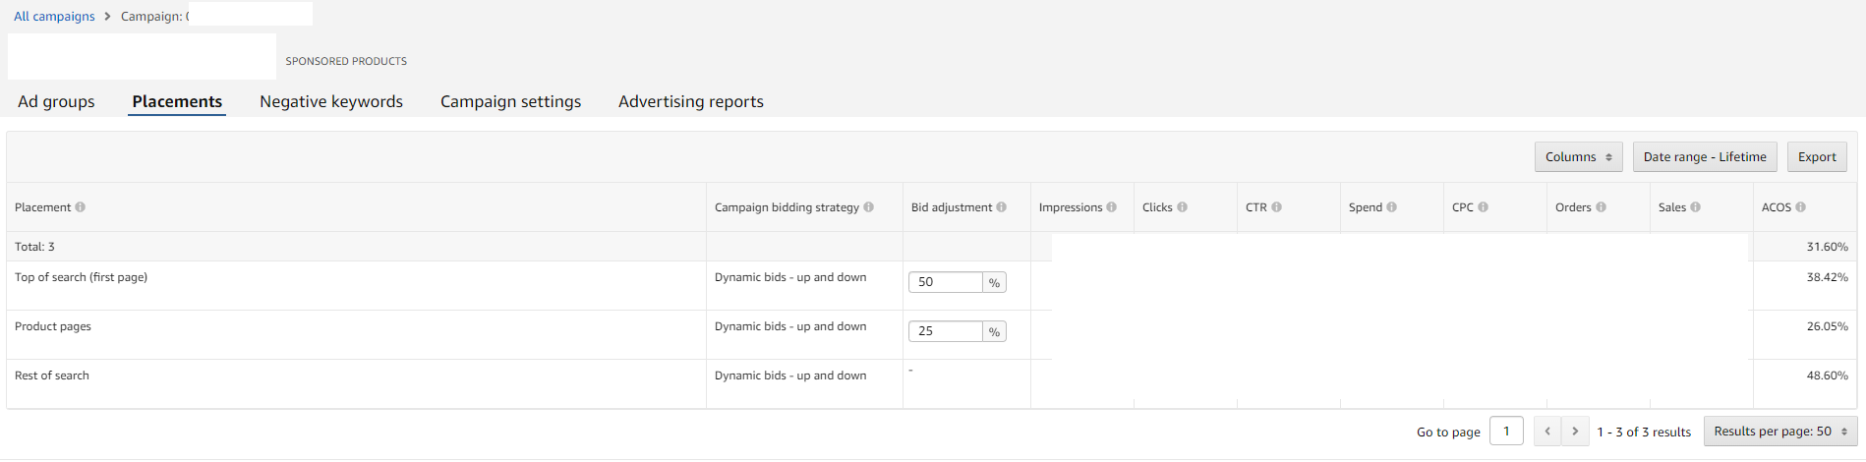
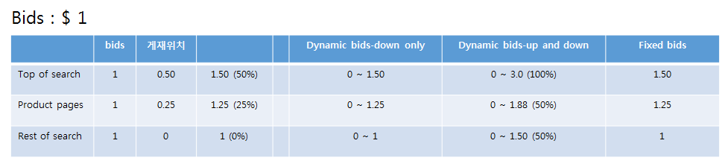
이번 19년도 1월에 발표한 아마존 PPC 기능중 Placements 기능이 있습니다 키워드-ASIN-타이틀이 유기적으로 연결되어 키워드 광고만 했는데도 프로덕페이지에 ASIN광고만 했는데도 Top of search에 광고가 노출되는 기능입니다.

Slide 9
광고영역은 아니지만 상품페이지 하단에 frequantely bought together 영역이 있어요. 여기 집어넣는 방법은 각기 다른 고객이 같은 구성으로 하루에 3명이상 사면 꽂힌다고 하는데 이 알고리듬을 이용해서 자기경쟁 베셀 상품이랑 묶어서 같이 인위적으로 판매든 기브어웨이든 유도해서 꽂는것도 전략입니다. 이 곳을 통한 트래픽이 10%정도 차지한다고 하니 꽂기만 하면 공짜 트래픽이죠. 근데 경쟁이 센 아이템은 3명 가지고는 힘들 수 있어요.

